Slide 1
Generador de Contraseñas
Tu primera línea de defensa en el mundo digital
Nombre: Erika Borja curso: 2-ECC-1B

Slide 2
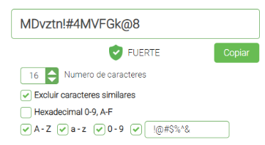
Los hábitos peligrosos de contraseñas
Reutilización: El 65% de las personas reutiliza contraseñas en múltiples sitios.
Simplicidad: Contraseñas como "123456", "password" y "qwerty" siguen siendo las más comunes.
Patrones predecibles: Nombres, fechas de cumpleaños, nombres de mascotas.
Almacenamiento inseguro: Apuntadas en notas adhesivas, documentos de texto sin cifrar.
La Solución: ¿Qué es un Generador de Contraseñas?
Herramientas para crear contraseñas robustas de forma automática
Contenido:
Un software o función que crea contraseñas largas, aleatorias y complejas.
Combina letras (mayúsculas y minúsculas), números y símbolos especiales (!@#$%^&*).

Slide 3
¿Por qué es bueno? Seguridad Superior Fuerza Bruta vs. Contraseña Aleatoria
01
02
03
04
Contraseña débil ("juan1985"): Un software puede descifrarla en minutos o segundos.
Contraseña generada ("g7$Tk!p2@Qm9*Lz"): 8-32 caracteres con mayúsculas, minúsculas, números y símbolos.A un ritmo de mil millones de intentos por segundo, tomaría siglos descifrarla por fuerza bruta.

Slide 4

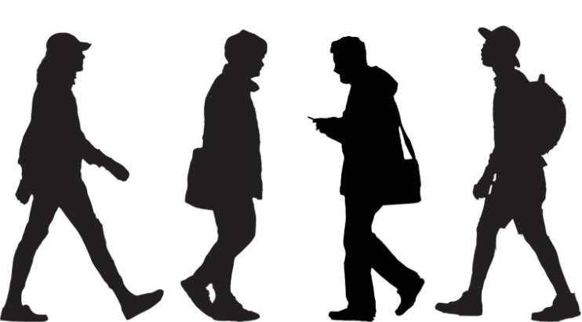
¿Para quién es esto? (Spoiler: Todos)
Your logo
Usuarios individuales: Para proteger correos, redes sociales, banca online, fotos.
Familias: Para proteger la identidad digital de los hijos y los datos financieros de los padres.
Empresas y equipos: ¡Imprescindible! Para proteger datos sensibles, accesos a sistemas, y evitar brechas costosas. Los gestores permiten compartir credenciales de forma segura dentro de los equipos.
Cualquier persona con más de 3 cuentas en internet.

Slide 5
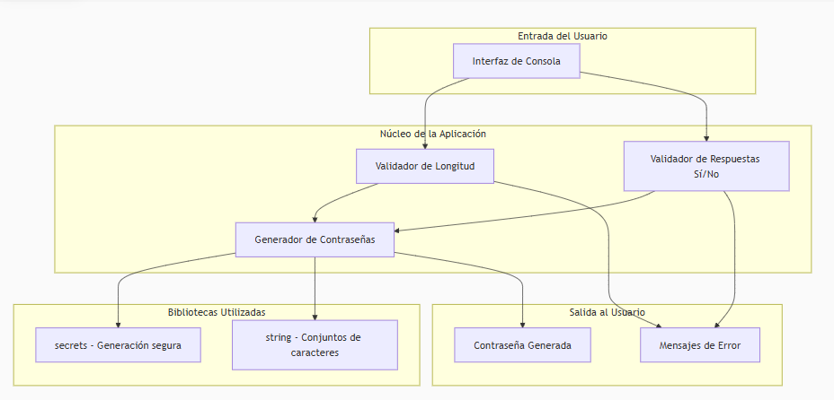
Arquitectura general del sistema

Slide 6


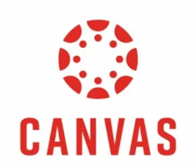

HERRAMIENTAS UTILIZADAS
Python, como lenguaje
Visual Studio Code, como aplicación de codificar y hacer correr el código
Canvas, parra reforzar conceptos aprendidos en clase
YouTube, como soporte de conceptos aprendidos

Slide 7
Conclusión
La decisión más inteligente para tu seguridad digital
Los generadores de contraseñas eliminan los hábitos débiles humanos.
Proporcionan seguridad robusta, unicidad y conveniencia.
Son esenciales para todos, desde el usuario casual hasta las grandes empresas.
El pequeño esfuerzo de configurar un gestor es ínfimo comparado con el riesgo de sufrir un hackeo

